Slide 1
Risques et volatilité sur les marchés financiers Aurélien ALBA

Slide 2
1. Histoire
2. Les marchés financiers
3. Mécanismes et produits
4. Les risques de marchés

Slide 3
05 La volatilité

Slide 4
Histoire
1.

Slide 5
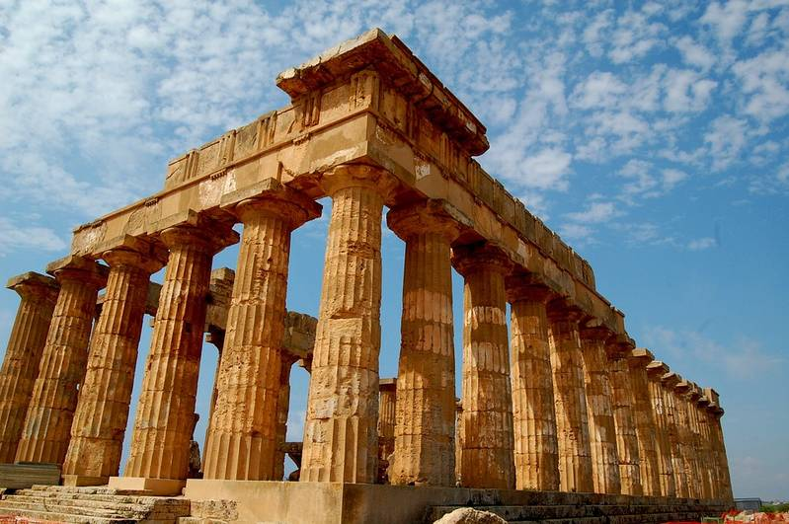
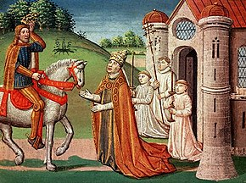
Histoire
Les débuts des marchés financiers
Moyen Age :
Les bases des marchés financiers grâce aux foires commerciales européennes
Antiquité :
Echanges de dettes et de contrats à terme à Rome et en Grèce
Notes:
Les premiers marchés financiers ont émergé dans l'Antiquité, notamment à Rome et en Grèce, avec des échanges de dettes et de contrats à terme.
Moyen Age :
Les foires commerciales européennes ont facilité les échanges de marchandises et de devises, jetant les bases des marchés financiers.

Slide 6
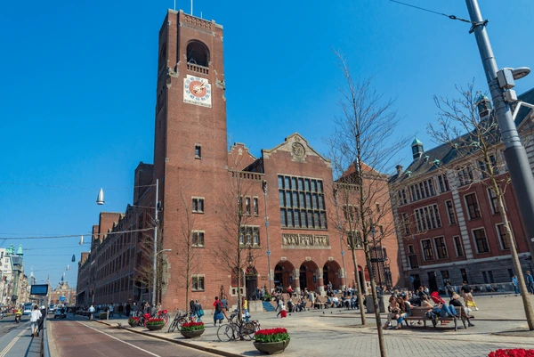
Histoire
Les Bourses à la Renaissance
Création des Bourses formelles
Des compagnies de commerce maritime ont émis des actions pour financer leurs expéditions
= le début du commerce d'actions.
La Bourse d'Amsterdam (1602), la première véritable bourse (échange d’actions)

Slide 7
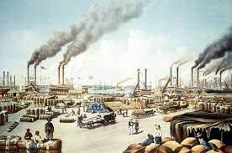
Histoire
Révolution Industrielle et Émergence des Marchés Modernes
Croissance économique et l'émergence de nouvelles entreprises.
Création de la Bourse de New York (1792) et de la Bourse de Londres (1801) → expansion des marchés financiers
Les chemins de fer, l'industrie manufacturière et d'autres secteurs ont contribué à la création de nouveaux instruments financiers.
Notes:
La Révolution Industrielle a catalysé la croissance économique et l'émergence de nouvelles entreprises. Les marchés financiers ont vu une expansion significative avec la création de bourses telles que la Bourse de Londres (1801) et la Bourse de New York (1792).
Les chemins de fer, l'industrie manufacturière et d'autres secteurs ont contribué à la création de nouveaux instruments financiers.

Slide 8
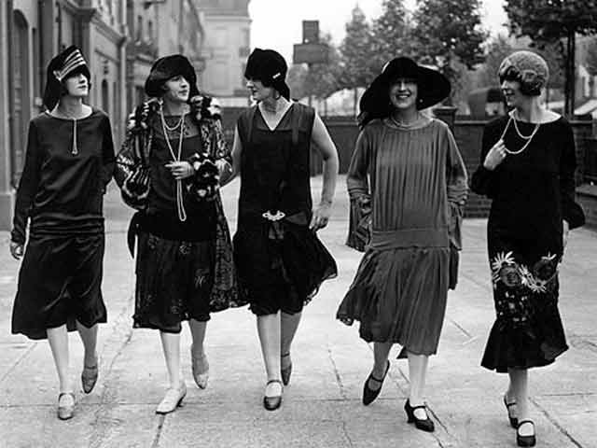
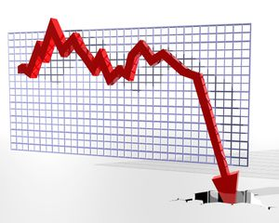
Histoire
Les Années Folles et la Grande Dépression
Les années 1920 :
croissance économique soutenue
spéculation accrue sur les marchés boursiers
→ Apogée : bulle boursière de 1929.
Surévaluation des actions → krach boursier (1929) → la Grande Dépression.
Pertes massives des marchés → risques inhérents à la spéculation excessive.

Slide 9



Histoire
Régulation et Mondialisation
Régulation et Réformes :
Grande Dépression → réformes réglementaires (États-Unis) :
Securities Act (1933)
Glass-Steagall Act (1933)
2ème moitié du 20e siècle : mondialisation des marchés financiers, facilitée par les avancées technologiques (ex. l'informatisation des échanges).
transparence
pratiques frauduleuses
Notes:
Régulation et Réformes :
Suite à la Grande Dépression, des réformes réglementaires telles que la Securities Act de 1933 et le Glass-Steagall Act de 1933 ont été mises en place aux États-Unis pour renforcer la transparence et éviter les pratiques frauduleuses.
Mondialisation :
La deuxième moitié du 20e siècle a vu la mondialisation des marchés financiers, facilitée par les avancées technologiques telles que l'informatisation des échanges.

Slide 10
Histoire
Produits Dérivés et Innovation :
les contrats à terme
les options
Les Marchés Financiers Contemporains
Révolution Technologique :
Informatique,
algorithmes de trading
intelligence artificielle
Transformation de la la manière d’effectuer les transactions.
Gestion plus sophistiquée des risques
Notes:
Révolution Technologique :
Les marchés financiers contemporains sont fortement influencés par la technologie. L'essor de l'informatique, des algorithmes de trading et de l'intelligence artificielle a transformé la manière dont les transactions sont effectuées.
Produits Dérivés et Innovation :
L'introduction de produits dérivés tels que les contrats à terme et les options a apporté une nouvelle dimension aux marchés financiers, permettant aux investisseurs de gérer les risques de manière plus sophistiquée.

Slide 11
Les marchés financiers
2

Slide 12



Les marchés financiers
Le marché financier et son utilité
Le marché monétaire = cadre aux transactions à court terme
Le marché financier = cadre des opérations à long terme
les agents à besoin de financement = la demande de fonds prêtables
Les agents à capacité de financement = l’offre.
Notes:
Sur le marché des capitaux se rencontrent les agents à besoin et à capacité de financement. Les premiers constituent la demande de fonds prêtables tandis que les seconds expriment l’offre.
Le marché monétaire sert de cadre aux transactions à court terme, le marché financier de cadre des opérations à long terme.

Slide 13



Les marchés financiers
Le marché financier et son utilité
Le marché primaire → financement de l’économie →
agents qui émettent des titres
agents qui les reçoivent
%
Notes:
Le marché primaire contribue au financement de l’économie => rencontre entre agents qui émettent des titres et ceux qui les reçoivent. Les banques sont chargées de placer ces titres auprès du grands publiques (contre commission)

Slide 14


Les marchés financiers
Le marché financier et son utilité
Le marché primaire = une source importante de financement de l’activité économique.
Emission d’actions pour compléter leurs fonds propres
Obligations pour emprunter des fonds.
Le marché « secondaire » = échange rapide des titres qui portent sur le long terme après leur émission
Transactions peuvent être de gré à gré mais se font principalement sur les marchés via un carnet d’ordre.

Slide 15

Les marchés financiers
Le marché financier et son utilité
Le marché primaire = une source importante de financement de l’activité économique.
Emission d’actions pour compléter leurs fonds propres
Obligations pour emprunter des fonds.
Le marché « secondaire » = échange rapide des titres qui portent sur le long terme après leur émission
Transactions peuvent être de gré à gré mais se font principalement sur les marchés via un carnet d’ordre.
Ces 2 marchés sont indissociables (long terme et court terme, liquidité, …)

Slide 16
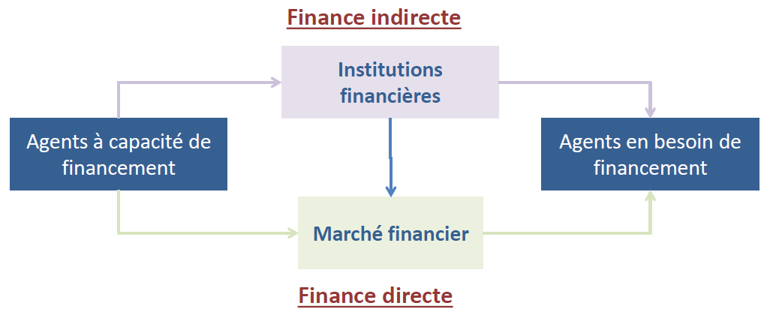
Les marchés financiers
Le marché financier et son utilité

Slide 17

Les marchés financiers
Acteurs Clés des Marchés Financiers
Investisseurs Individuels
Particuliers qui investissent leur argent sur les marchés financiers (achat d’actions, fonds d'investissement etc.)
Notes:
Investisseurs Individuels : les particuliers qui investissent leur argent sur les marchés financiers, que ce soit directement en achetant des actions ou via des fonds d'investissement.

Slide 18
Les marchés financiers
Acteurs Clés des Marchés Financiers
Investisseurs Individuels
Particuliers qui investissent leur argent sur les marchés financiers (achat d’actions, fonds d'investissement etc.)
Institutions Financières
banques
compagnies d'assurance
fonds de pension etc.
→ Gèrent des montants importants d'argent pour le compte de tiers.
Notes:
Institutions Financières : banques, compagnies d'assurance, fonds de pension, et autres institutions qui gèrent des montants importants d'argent pour le compte de tiers.

Slide 19

Les marchés financiers
Acteurs Clés des Marchés Financiers
Entreprises Émettrices
Sociétés qui émettent des actions ou des obligations pour financer leurs activités.
Investisseurs Individuels
Particuliers qui investissent leur argent sur les marchés financiers (achat d’actions, fonds d'investissement etc.)
Institutions Financières
banques
compagnies d'assurance
fonds de pension etc.
→ Gèrent des montants importants d'argent pour le compte de tiers.
Notes:
Entreprises Émettrices : les sociétés qui émettent des actions ou des obligations pour financer leurs activités.

Slide 20

Les marchés financiers
Acteurs Clés des Marchés Financiers
Entreprises Émettrices
Sociétés qui émettent des actions ou des obligations pour financer leurs activités.
Investisseurs Individuels
Particuliers qui investissent leur argent sur les marchés financiers (achat d’actions, fonds d'investissement etc.)
Courtiers et Intermédiaires
facilitent les transactions en mettant en relation les acheteurs et les vendeurs, souvent via des plateformes en ligne.
Institutions Financières
banques
compagnies d'assurance
fonds de pension etc.
→ Gèrent des montants importants d'argent pour le compte de tiers.
Notes:
Courtiers et Intermédiaires : facilitent les transactions en mettant en relation les acheteurs et les vendeurs, souvent via des plateformes en ligne.

Slide 21

Les marchés financiers
Instruments Financiers
Actions
Participation dans la propriété d'une entreprise
Droit de vote
Dividendes

Slide 22

Les marchés financiers
Instruments Financiers
Actions
Participation dans la propriété d'une entreprise
Droit de vote
Dividendes
Obligations
Titres de créance émis par des entreprises ou des gouvernements
Intérêts réguliers
Remboursement du capital à l'échéance

Slide 23

Les marchés financiers
Instruments Financiers
Actions
Participation dans la propriété d'une entreprise
Droit de vote
Dividendes
Obligations
Titres de créance émis par des entreprises ou des gouvernements
Intérêts réguliers
Remboursement du capital à l'échéance
Produits Dérivés
Contrats financiers dont la valeur dépend du prix d'un actif sous-jacent
Exemples : contrats à terme, options.

Slide 24

Les marchés financiers
Instruments Financiers
Actions
Participation dans la propriété d'une entreprise
Droit de vote
Dividendes
Obligations
Titres de créance émis par des entreprises ou des gouvernements
Intérêts réguliers
Remboursement du capital à l'échéance
Produits Dérivés
Contrats financiers dont la valeur dépend du prix d'un actif sous-jacent
Exemples : contrats à terme, options.
ETF (Exchange-Traded Funds)
Fonds d'investissement négociés en bourse
Diversification
Part d'un panier d'actifs

Slide 25


Les marchés financiers
Rôle des Marchés Financiers dans l'Économie
Allocation Efficace des Ressources
Levée de fonds pour financer des projets des entreprises
Investissement et Croissance
Opportunités pour les investisseurs : injection des capitaux dans des entreprises innovantes → développement économique

Slide 26
Les marchés financiers
Les types d’opérations boursières et leurs mobiles
Investissement, rémunération de l’épargne, structuration du capital (dividendes, intérêts)
Notes:
Des mobiles différents mais complémentaires:
Investissement, rémunération de l’épargne et structuration du capital (dividendes, intérêt).

Slide 27

Les marchés financiers
Les types d’opérations boursières et leurs mobiles
Investissement, rémunération de l’épargne, structuration du capital (dividendes, intérêts)
Marché secondaire :
faible quantité d’actifs mais plus de liquidité que le marché primaire
Notes:
Des mobiles différents mais complémentaires:
Les entreprises ne trouvent qu’une faible partie de leur financement sur le marché secondaire mais il apporte néanmoins plus de liquidité que le marché primaire.

Slide 28
Les marchés financiers
Les types d’opérations boursières et leurs mobiles
Investissement, rémunération de l’épargne, structuration du capital (dividendes, intérêts)
Marché secondaire :
faible quantité d’actifs mais plus de liquidité que le marché primaire
Acquisition au comptant et marché à terme = couverture
Produit dérivés = couverture contre les risques
Notes:
Des mobiles différents mais complémentaires:
Possibilité de se couvrir contre les fluctuations en combinance acquisition au comptant et marché à terme. Produit dérivés offrent aussi une couverture contre les risques.

Slide 29
Les marchés financiers
Les types d’opérations boursières et leurs mobiles
Investissement, rémunération de l’épargne, structuration du capital (dividendes, intérêts)
Marché secondaire :
faible quantité d’actifs mais plus de liquidité que le marché primaire
Acquisition au comptant et marché à terme = couverture
Produit dérivés = couverture contre les risques
Acquisition d’un nombre suffisant d’actions = gestion d’une entreprise (voire le contrôle)
Notes:
Des mobiles différents mais complémentaires:
Acquérir un nombre suffisant d’actions afin d’intervenir dans la gestion d’une entreprise (voire prendre le contrôle)

Slide 30
Les marchés financiers
Les types d’opérations boursières et leurs mobiles
Investissement, rémunération de l’épargne, structuration du capital (dividendes, intérêts)
Marché secondaire :
faible quantité d’actifs mais plus de liquidité que le marché primaire
Acquisition au comptant et marché à terme = couverture
Produit dérivés = couverture contre les risques
Acquisition d’un nombre suffisant d’actions = gestion d’une entreprise (voire le contrôle)
Réalisation des plus-values en vendant plus cher que le prix d’achat
Notes:
Des mobiles différents mais complémentaires:
Réaliser des plus-values en vendant des titres, des devises ou des marchandises plus chers que le prix d’achat.

Slide 31
Les marchés financiers
Les types d’opérations boursières et leurs mobiles
Opérations sur titres :
Transaction au comptant
Rencontre de l’offre et de la demande, transaction se fait très rapidement (paiement et livraison)
Sur le marché à terme, paiement et livraison à la fin du mois boursier
Notes:
Opérations sur titres:
Transaction au comptant, rencontre de l’offre et de la demande, transaction se fait très rapidement (paiement et livraison)
Sur le marché à terme, paiement et livraison à la fin du mois boursier

Slide 32
Les marchés financiers
Les types d’opérations boursières et leurs mobiles
Opérations sur produits dérivés :
Construits à partir d’un titre ou d’un indice
Opérations sur titres :
Transaction au comptant
Rencontre de l’offre et de la demande, transaction se fait très rapidement (paiement et livraison)
Sur le marché à terme, paiement et livraison à la fin du mois boursier
Réaliser des opérations sur l’avenir
Se couvrir contre les risques (ou en profiter)
Spéculation
Notes:
Opérations sur produits dérivés:
Instruments financiers construits à partir d’un titre ou d’un indice. But: réaliser des opérations sur l’avenir, se couvrir contre les risques ou en profiter. Support privilégier pour la spéculation

Slide 33

Les marchés financiers
La spéculation
Achat/vente de biens, de titres ou des devises dans le seul but de retirer une plus-value
Spéculation
Notes:
Spéculer consiste à procéder à des achats ou des ventes de biens, de titres ou des devises dans le seul but de retirer une plus-value des changements futures de cours, sans rien attendre de l’emploi ou de la transformation des actifs concernés.

Slide 34

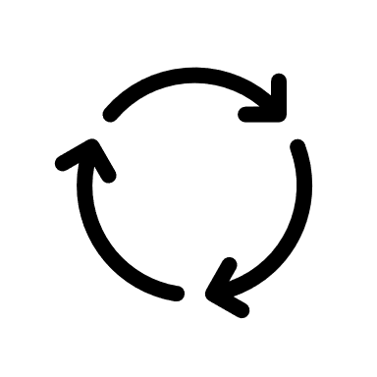

Les marchés financiers
La spéculation
Recherche de plus-value en acceptant un certain risque
Effet « boule de neige »
Profiter de ces mouvements cumulés est l’une des motivations des spéculateurs
Pour se couvrir, achat de protection contre un certain coût
Contrepartie des opérations de spéculateurs
Tous les intervenants sont des spéculateurs
Notes:
Objectifs:
La spéculation offensive recherche la plus-value en acceptant un certain risque (on espère l’augmentation/diminution de la valeur d’un actif)
L’explosion des flux financiers a amplifié le phénomène à tel point que la spéculation se donne souvent raison à elle-même (effet « boule de neige »). Profiter de ces mouvements cumulés est l’une des motivations des spéculateurs.
Pour se couvrir contre les fluctuations des cours, les agents achètent de la protection contre un certain coût. Ils sont contrepartie des opérations de spéculateurs => finalement tous les intervenants sont des spéculateurs.

Slide 35




Les marchés financiers
Défis et Risques des Marchés Financiers
Volatilité des Marchés
Crée des opportunités mais aussi des risques
Risques Systémiques
Les crises financières peuvent avoir des répercussions systémiques, affectant l'ensemble du système financier
Réglementation
Réglementation stricte pour assurer la transparence et protéger les investisseurs

Slide 36
QUESTIONS

Slide 37
Les marchés financiers
Qu'est-ce qu'un marché primaire?
Un marché où les actifs sont échangés après leur émission initiale
Un marché où les investisseurs peuvent acheter et vendre des actifs déjà émis
Un marché dérivé

Slide 38
Les marchés financiers
Quel est le rôle des marchés secondaires ?
Faciliter l'émission initiale d'actions par les entreprises
Permettre aux investisseurs d'acheter et de vendre des actifs déjà émis
Échanger uniquement des produits dérivés

Slide 39
Les marchés financiers
Quel est le rôle des indices boursiers ?
Mesurer la performance globale d'un marché en suivant un panier d'actions.
Faciliter les émissions d'actions par les entreprises.
Garantir la stabilité des marchés dérivés.

Slide 40
Les marchés financiers
Quelle est la fonction des produits dérivés sur les marchés financiers ?
Ils permettent aux investisseurs de gérer les risques et de spéculer sur les mouvements futurs des prix
Ils sont utilisés uniquement pour le financement des entreprises
Ils facilitent les transactions sur les marchés primaires

Slide 41
Les marchés financiers
Quelle est la différence entre une action et une obligation?
Une action représente une dette tandis qu'une obligation représente une participation dans une entreprise
Une action représente la propriété d'une partie d'une entreprise, tandis qu'une obligation est un titre de créance
Il n'y a pas de différence significative

Slide 42
MECANISMES ET PRODUITS
03

Slide 43

MECANISMES et produits
Les actions
Propriété dans une entreprise
Actionnaire
Intérêt dans les profits et la croissance de l'entreprise
Notes:
Les actions représentent une forme de propriété dans une entreprise. En détenant des actions, un investisseur devient actionnaire et acquiert un intérêt dans les profits et la croissance de l'entreprise.

Slide 44

MECANISMES et produits
Les actions
Droit de Vote
Participation aux décisions de l'entreprise lors des assemblées générales
Propriété dans une entreprise
Actionnaire
Intérêt dans les profits et la croissance de l'entreprise
Notes:
Caractéristiques Principales :
Droit de Vote : Les actionnaires ont généralement le droit de participer aux décisions de l'entreprise lors des assemblées générales.
Dividendes : Les actionnaires peuvent recevoir des dividendes, une part des bénéfices distribuée périodiquement.

Slide 45
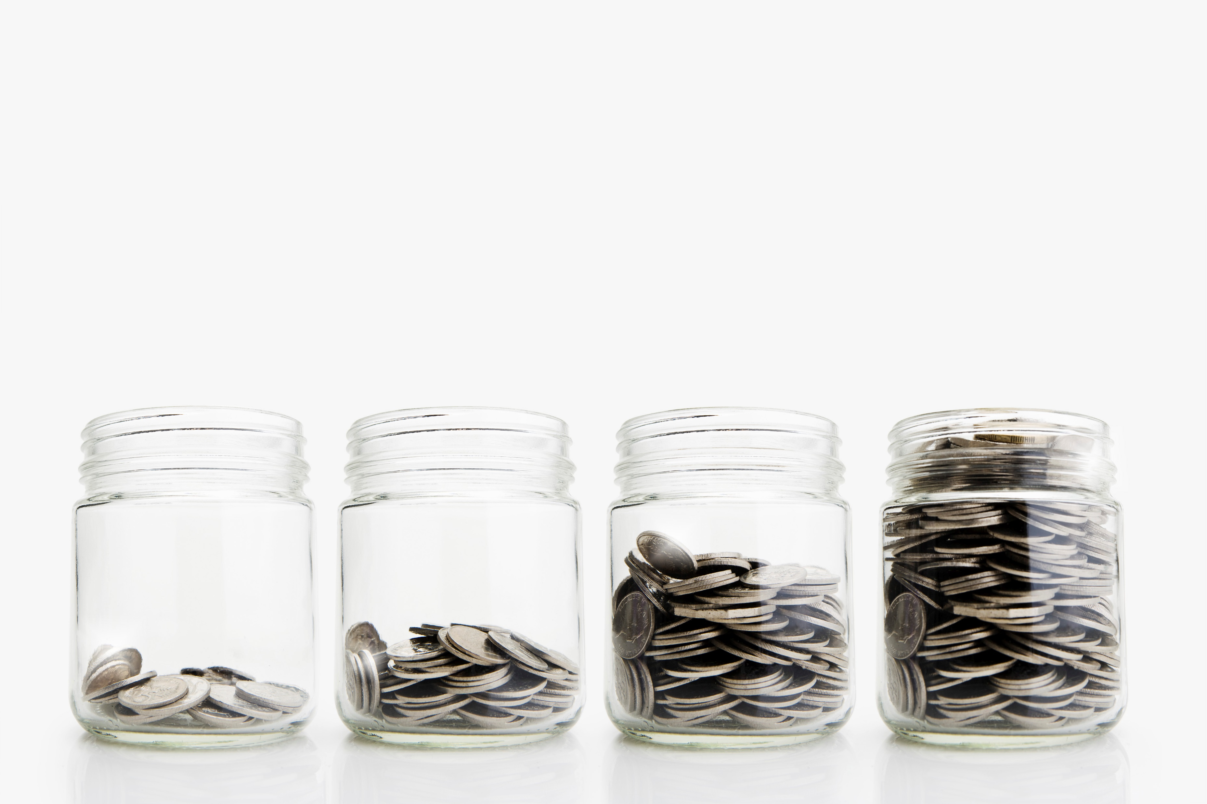
MECANISMES et produits
Les actions
Droit de Vote
Participation aux décisions de l'entreprise lors des assemblées générales
Dividendes
Part des bénéfices distribuée périodiquement
Propriété dans une entreprise
Actionnaire
Intérêt dans les profits et la croissance de l'entreprise
Notes:
Caractéristiques Principales :
Droit de Vote : Les actionnaires ont généralement le droit de participer aux décisions de l'entreprise lors des assemblées générales.
Dividendes : Les actionnaires peuvent recevoir des dividendes, une part des bénéfices distribuée périodiquement.

Slide 46



MECANISMES et produits
Fixation du prix des actions en Bourse
Cotation en continu: 9h à 17h.
Cours d’ouverture: 9h
Cours de clôture: 17h05
Fluctuation max de 21,25% à la hausse et 18,5% à la baisse
Suspension de séances de 15min si déséquilibre important.
Plus de « criée », système de carnet d’ordre électronique
Ordres classés par limite de prix et ordre d’arrivée
Cotation en temps réel
Cotation au « fixing » pour les valeurs les moins liquides
Ordres confrontés 2 fois par jour à 11h30 et 16h.
Notes:
La Bourse de Paris est l’unique marché en France. La confrontation de l’offre et de la demande permet de fixer les cours (cotation)
La cotation
Plus de « criée », système de carnet d’ordre électronique. Ordres classés par limite de prix et ordre d’arrivée. Cotation en temps réel.
Cotation en continu: achat/vente des titres de 9h à 17h. Cours d’ouverture calculé à 9h et le cours de clôture est déterminé à 17h05. Fluctuation max de 21,25% à la hausse et 18,5% à la baisse pour les titres français. Suspension de séances de 15min si déséquilibre important.
Cotation au « fixing » pour les valeurs les moins liquides. Ordres confrontés 2 fois par jour à 11h30 et 16h.

Slide 47
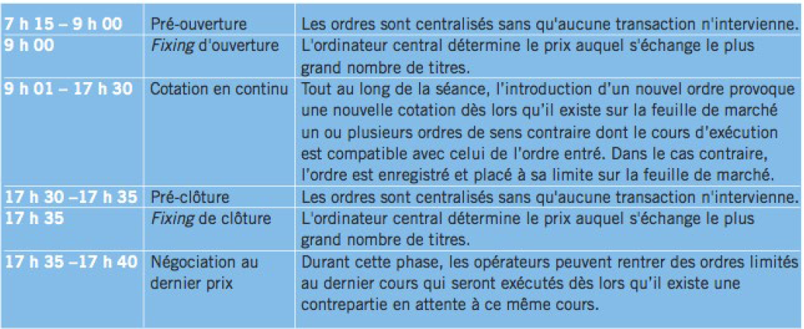
MECANISMES et produits
Acheter et vendre des actions en Bourse

Slide 48
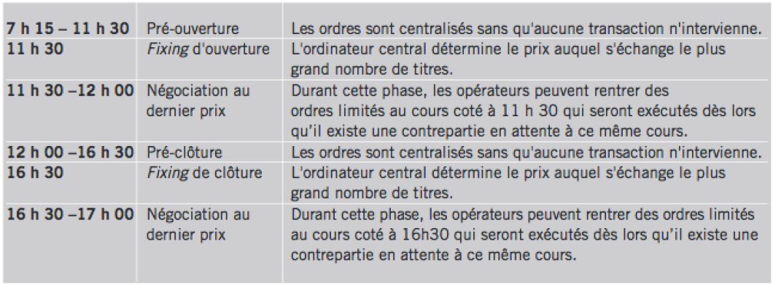
MECANISMES et produits
Acheter et vendre des actions en Bourse

Slide 49
MECANISMES et produits
Types d’ordres en Bourse
Ordre au Marché
Exécution rapide, au meilleur prix disponible
Convient lorsque la rapidité est prioritaire

Slide 50

MECANISMES et produits
Types d’ordres en Bourse
Ordre au Marché
Exécution rapide, au meilleur prix disponible
Convient lorsque la rapidité est prioritaire
Ordre à Limite
Fixe un prix spécifique pour l'achat ou la vente.
Pas d'exécution garantie si le prix ne correspond pas

Slide 51

MECANISMES et produits
Types d’ordres en Bourse
Ordre au Marché
Exécution rapide, au meilleur prix disponible
Convient lorsque la rapidité est prioritaire
Ordre à Limite
Fixe un prix spécifique pour l'achat ou la vente
Pas d'exécution garantie si le prix ne correspond pas
Ordre Stop
Activé à un prix prédéfini, transformé en ordre au marché
Utilisé pour limiter les pertes ou sécuriser les gains

Slide 52
MECANISMES et produits
Types d’ordres en Bourse
Ordre au Marché
Exécution rapide, au meilleur prix disponible
Convient lorsque la rapidité est prioritaire
Ordre à Limite
Fixe un prix spécifique pour l'achat ou la vente
Pas d'exécution garantie si le prix ne correspond pas
Ordre Stop-Limite
Combine les caractéristiques de l'ordre stop et de l'ordre à limite
Active un ordre à limite après avoir atteint un seuil
Ordre Stop
Activé à un prix prédéfini, transformé en ordre au marché
Utilisé pour limiter les pertes ou sécuriser les gains

Slide 53
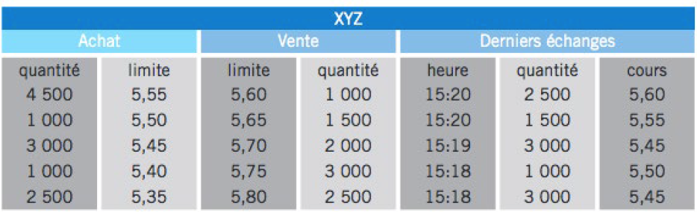
MECANISMES et produits
Fixation des prix

Slide 54
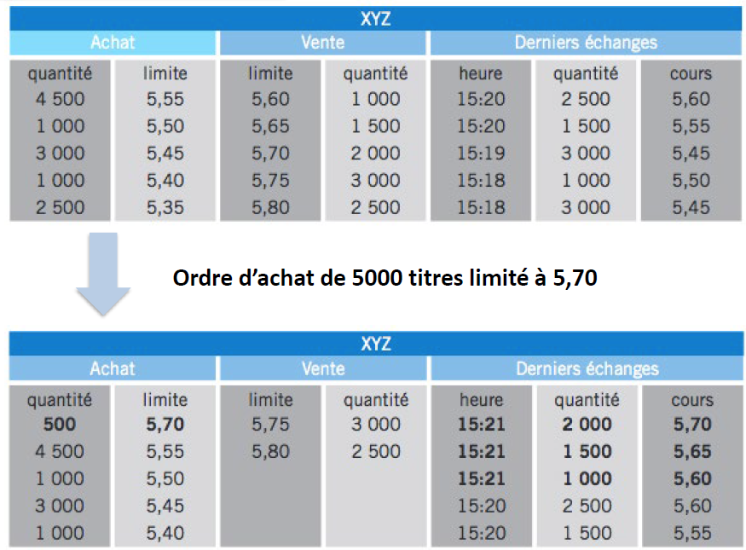
MECANISMES et produits
Fixation des prix

Slide 55
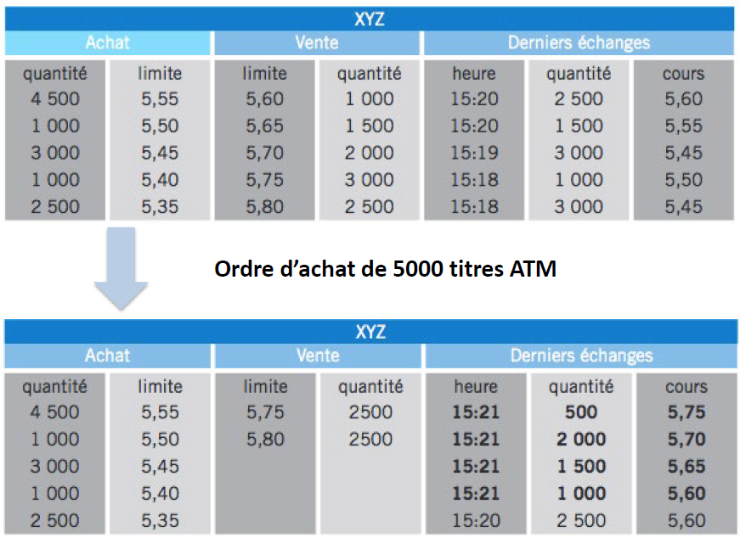
MECANISMES et produits
Fixation des prix

Slide 56
MECANISMES et produits
Question
Le carnet d’ordres de la cotation en continu d’une action contient :
100 ordres d’achat à 100$
200 ordres d’achat à 99.9$
600 ordres d’achat à 99.8$
500 ordres à 99,7
Un trader place un ordre de vente de 400 actions ATM.
Quel est le prix moyen d’exécution ?

Slide 57

MECANISMES et produits
Les obligations
Créances émis par des entreprises/gouvernements
Intérêts réguliers
remboursement du capital
Emises sur le marché primaire
Grande diversité
Notes:
Les obligations sont des titres de créance émis par des entreprises, des gouvernements ou des entités gouvernementales. En achetant une obligation, l'investisseur prête de l'argent à l'émetteur en échange de paiements d'intérêts réguliers et du remboursement du capital à l'échéance.
Caractéristiques Principales :
Versement d'Intérêts : Les obligations génèrent des intérêts réguliers pendant la période de détention.
Remboursement du Capital : À l'échéance, l'investisseur reçoit le remboursement du montant prêté.
Emises sur le marché primaire.
Grande diversité de type d’obligation (obligation d’Etat, d’entreprises, de municipalités, zéro coupon, taux variable, taux fixe, remboursement en plusieurs fois, …)

Slide 58
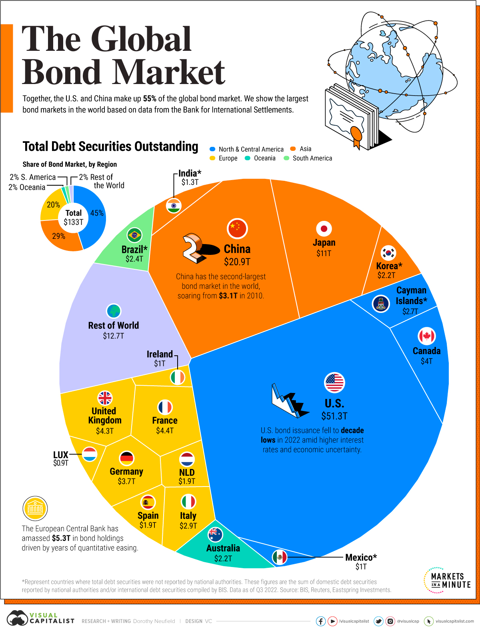
MECANISMES et produits
Les obligations

Slide 59


MECANISMES et produits
Contrats à terme et mécanisme d’appel de marge
Une transaction « Cash » ou « Spot »
Echange d’un actif entre deux parties
Paiement et livraison de l’actif dès que le prix est négocié
Une transaction « Forward »
Contrat où les deux parties se mettent d’accord sur les termes de la transaction
Paiement et la livraison faits à une date future
Notes:
Transactions Cash et Forward
Une transaction « Cash » ou « Spot »: représente l’échange d’un actif entre deux parties, où l’acheteur effectue le payement et prend possession de l’actif dès que le prix est négocié
Une transaction « Forward »: c’est un contrat où les deux parties se mettent d’accord sur les termes de la transaction, le payement et la livraison sont faits à une date future.

Slide 60
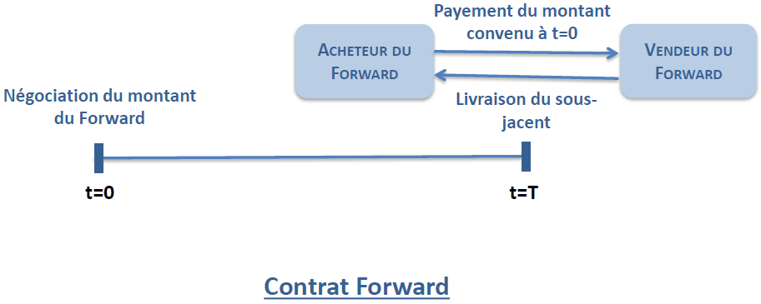
MECANISMES et produits
Contrats à terme et mécanisme d’appel de marge
Notes:
Transactions Cash et Forward
Une transaction « Cash » ou « Spot »: représente l’échange d’un actif entre deux parties, où l’acheteur effectue le payement et prend possession de l’actif dès que le prix est négocié
Une transaction « Forward »: c’est un contrat où les deux parties se mettent d’accord sur les termes de la transaction, le payement et la livraison sont faits à une date future.

Slide 61
MECANISMES et produits
Contrats à terme et mécanisme d’appel de marge
Forward
Sont négociés de gré à gré, entre banques et institutions financières
Futures
Sont négociés sur un marché organisé avec un système d’appel de marge

Slide 62
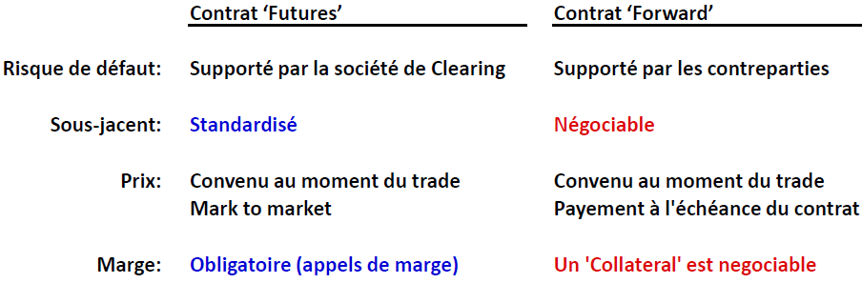
MECANISMES et produits
Contrats à terme et mécanisme d’appel de marge

Slide 63
MECANISMES et produits
Contrats à terme et mécanisme d’appel de marge
Au début du contrat :
Ouverture un « margin account »
Dépôt d’un certain montant d’argent (« margin requirements »)
Notes:
Les appels de marge
Au début du contrat, les contreparties ouvrent un « margin account » dans lequel ils doivent déposer un certain montant d’argent (« margin requirements »)
Au close, la valeur des contrats est déterminée à partir des prix de marché (Mark to Maket)
Le clearer exige que les contreparties ajustent le montant de leur compte afin de satisfaire à la marge minimale requise à la fin de chaque jour.
La variation de la marge est:
Créditée au margin account en cas de gain
Débitée au margin account en cas de perte
Le but de la mise en place du compte de marge est de garantir que les deux contreparties reconnaissent les gains et les pertes avant l’échéance du produit.

Slide 64
MECANISMES et produits
Contrats à terme et mécanisme d’appel de marge
Au close :
Valeur des contrats = prix de marché (Mark to Maket)
Au début du contrat :
Ouverture un « margin account »
Dépôt d’un certain montant d’argent (« margin requirements »)
Ajustement du montant de leur compte à la fin de chaque jour
La variation de la marge est:
Créditée au margin account en cas de gain
Débitée au margin account en cas de perte
Notes:
Les appels de marge
Au début du contrat, les contreparties ouvrent un « margin account » dans lequel ils doivent déposer un certain montant d’argent (« margin requirements »)
Au close, la valeur des contrats est déterminée à partir des prix de marché (Mark to Maket)
Le clearer exige que les contreparties ajustent le montant de leur compte afin de satisfaire à la marge minimale requise à la fin de chaque jour.
La variation de la marge est:
Créditée au margin account en cas de gain
Débitée au margin account en cas de perte
Le but de la mise en place du compte de marge est de garantir que les deux contreparties reconnaissent les gains et les pertes avant l’échéance du produit.

Slide 65
MECANISMES et produits
Contrats à terme et mécanisme d’appel de marge
Au close :
Valeur des contrats = prix de marché (Mark to Maket)
Au début du contrat :
Ouverture un « margin account »
Dépôt d’un certain montant d’argent (« margin requirements »)
Ajustement du montant de leur compte à la fin de chaque jour
La variation de la marge est:
Créditée au margin account en cas de gain
Débitée au margin account en cas de perte
Reconnaissance des gains et des pertes avant l’échéance du produit
Notes:
Les appels de marge
Au début du contrat, les contreparties ouvrent un « margin account » dans lequel ils doivent déposer un certain montant d’argent (« margin requirements »)
Au close, la valeur des contrats est déterminée à partir des prix de marché (Mark to Maket)
Le clearer exige que les contreparties ajustent le montant de leur compte afin de satisfaire à la marge minimale requise à la fin de chaque jour.
La variation de la marge est:
Créditée au margin account en cas de gain
Débitée au margin account en cas de perte
Le but de la mise en place du compte de marge est de garantir que les deux contreparties reconnaissent les gains et les pertes avant l’échéance du produit.

Slide 66
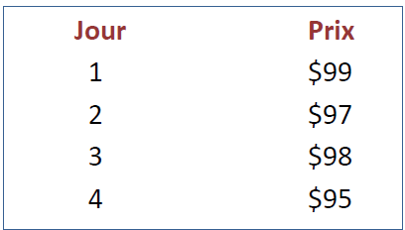
MECANISMES et produits
Contrats à terme et mécanisme d’appel de marge (Exemple)
Investisseur A achète 500 contrats à 100$
Investisseur B vend 500 contrats à 100$
Initial margin = 7$ par contrat
Maintenance margin = 4$ par contrat

Slide 67
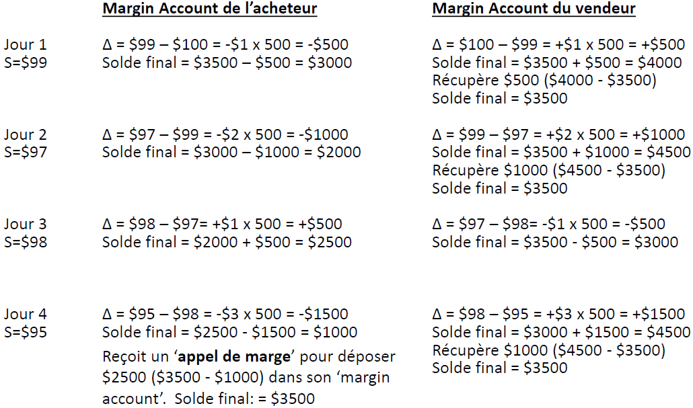
MECANISMES et produits
Contrats à terme et mécanisme d’appel de marge (Exemple)

Slide 68
QUESTIONs

Slide 69
MECANISMES et produits
Lequel des points suivants ne fait pas partie de la mission de la chambre de compensation
Elle apporte une garantie en devenant la contrepartie unique du vendeur et de l’acheteur
Elle matérialise le transfert de propriété des actifs négociés du vendeur vers l’acheteur
Elle assure la surveillance des positions

Slide 70
MECANISMES et produits
Un investisseur achète un contrat future à un prix P=100$.
La marge initiale imposée par la chambre de compensation est égale à 7$ par contrat.
La marge de maintenance vaut 2$ par contrat.
Quelle variation minimale du cours du sous-jacent déclencherait un appel de marge ?
-2%
-6%
-5%

Slide 71
Les risques de marché
04

Slide 72
Les risques de marché
Définition
Représentent les incertitudes susceptibles d'affecter les rendements des investissements
→ Comprendre ces risques est essentiel pour des décisions d'investissement réfléchies
Les risques financiers sont variés:
Volatilité des marchés
Risques spécifiques liés à des secteurs ou entreprises.

Slide 73
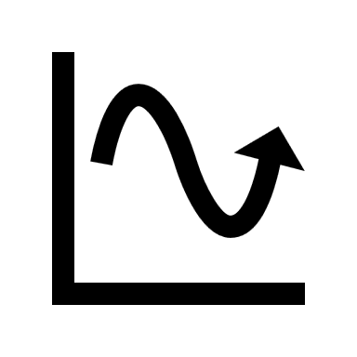
Les risques de marché
Risques de Marché
Volatilité
Influencée par :
Actualité économique
Evénements mondiaux
Changements de sentiment du marché

Slide 74
Les risques de marché
Risques de Marché
Volatilité
Influencée par :
Actualité économique
Evénements mondiaux
Changements de sentiment du marché
Risques Systémiques
Peuvent être déclenchées par les crises financières
Affectent l'ensemble du système financier

Slide 75

Les risques de marché
Risques de Marché
Volatilité
Influencée par :
Actualité économique
Evénements mondiaux
Changements de sentiment du marché
Risques Systémiques
Peuvent être déclenchées par les crises financières
Affectent l'ensemble du système financier
Risques de change
Pour les investisseurs internationaux
Influencent la valeur des investissements

Slide 76

Les risques de marché
Risques de Marché
Volatilité
Influencée par :
Actualité économique
Evénements mondiaux
Changements de sentiment du marché
Risques Systémiques
Peuvent être déclenchées par les crises financières
Affectent l'ensemble du système financier
Risques de change
Pour les investisseurs internationaux
Influencent la valeur des investissements
Événements Imprévisibles
Catastrophes naturelles
Crises politiques
Pandémies
→ Créent des chocs sur les marchés

Slide 77
Les risques de marché
Risques liés aux Investissements
Risques de Crédit
Emetteur d'une obligation ne peux pas rembourser sa dette

Slide 78
Les risques de marché
Risques liés aux Investissements
Risques de Crédit
Risques de Liquidité
Incapacité d’acheter ou vendre un actif rapidement sans influencer son prix
Emetteur d'une obligation ne peux pas rembourser sa dette

Slide 79
Les risques de marché
Risques liés aux Investissements
Risques de Crédit
Risques de Liquidité
Incapacité d’acheter ou vendre un actif rapidement sans influencer son prix
Risques de Marché Obligataire
Les variations des taux d'intérêt peuvent affecter la valeur des obligations
Emetteur d'une obligation ne peux pas rembourser sa dette

Slide 80
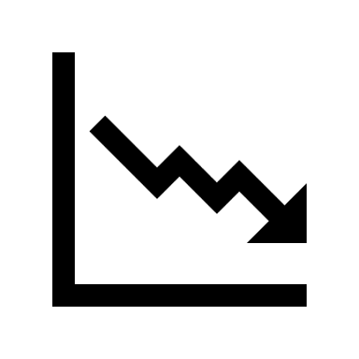
Les risques de marché
Risques liés aux Investissements
Risques de Crédit
Risques de Liquidité
Incapacité d’acheter ou vendre un actif rapidement sans influencer son prix
Défaillances d'Entreprise
Difficultés financières d'une entreprise → pertes pour les investisseurs
Risques de Marché Obligataire
Les variations des taux d'intérêt peuvent affecter la valeur des obligations
Emetteur d'une obligation ne peux pas rembourser sa dette

Slide 81

Les risques de marché
Risques liés aux Produits Dérivés
Risque de Contrepartie
Une des parties d'une transaction dérivée ne remplit pas ses obligations

Slide 82
Les risques de marché
Risques liés aux Produits Dérivés
Risque de Prix des Dérivés
Les variations des prix sous-jacents peuvent affecter la valeur des produits dérivés
Risque de Contrepartie
Une des parties d'une transaction dérivée ne remplit pas ses obligations

Slide 83

Les risques de marché
Risques liés aux Produits Dérivés
Risque de Prix des Dérivés
Les variations des prix sous-jacents peuvent affecter la valeur des produits dérivés
Risque de Contrepartie
Une des parties d'une transaction dérivée ne remplit pas ses obligations
Complexités de Valorisation
Complexe en raison de facteurs tels que la volatilité et les taux d'intérêt

Slide 84

Les risques de marché
Risques Opérationnels
Cybersécurité
Les attaques informatiques peuvent compromettre la sécurité des transactions et des données financières

Slide 85

Les risques de marché
Risques Opérationnels
Fraude
Les pratiques frauduleuses, internes ou externes, peuvent entraîner des pertes financières
Cybersécurité
Les attaques informatiques peuvent compromettre la sécurité des transactions et des données financières

Slide 86

Les risques de marché
Risques Opérationnels
Fraude
Les pratiques frauduleuses, internes ou externes, peuvent entraîner des pertes financières
Cybersécurité
Les attaques informatiques peuvent compromettre la sécurité des transactions et des données financières
Défaillances Technologiques
Les pannes informatiques ou technologiques peuvent perturber les opérations normales des marchés

Slide 87

Les risques de marché
Risques Réglementaires
Évolutions Législatives
Les changements dans la réglementation financière peuvent influencer les activités des marchés

Slide 88
Les risques de marché
Risques liés aux Produits Dérivés
Risque de Prix des Dérivés
Les variations des prix sous-jacents peuvent affecter la valeur des produits dérivés
Risque de Contrepartie
Une des parties d'une transaction dérivée ne remplit pas ses obligations

Slide 89
Les risques de marché
Risques liés aux Produits Dérivés
Risque de Prix des Dérivés
Les variations des prix sous-jacents peuvent affecter la valeur des produits dérivés
Risque de Contrepartie
Une des parties d'une transaction dérivée ne remplit pas ses obligations
Complexités de Valorisation
Complexe en raison de facteurs tels que la volatilité et les taux d'intérêt

Slide 90

Les risques de marché
Focus sur le risque de contrepartie
Définition
Risque qu'une des parties impliquées dans une transaction financière ne remplisse pas ses obligations → pertes financières pour l'autre partie

Slide 91

Les risques de marché
Focus sur le risque de contrepartie
Définition
Risque qu'une des parties impliquées dans une transaction financière ne remplisse pas ses obligations → pertes financières pour l'autre partie
Importance
Crucial car il peut découler de l'incapacité d'une entité à honorer ses engagements, ce qui peut avoir des répercussions sur l'ensemble du système financier.

Slide 92

Les risques de marché
Focus sur le risque de contrepartie
Définition
Risque qu'une des parties impliquées dans une transaction financière ne remplisse pas ses obligations → pertes financières pour l'autre partie
Importance
Crucial car il peut découler de l'incapacité d'une entité à honorer ses engagements, ce qui peut avoir des répercussions sur l'ensemble du système financier.
Parties Impliquées
Peut survenir dans des transactions entre banques, institutions financières, entreprises et même particuliers.

Slide 93



Les risques de marché
Focus sur le risque de contrepartie
Méthodes d'Évaluation
Mesure
Outils de Gestion
Notations de crédit
Analyse financière
Évaluation de la solvabilité
Valorisation des actifs et passifs
Calcul des expositions potentielles
Utilisation de modèles de stress tests
Diversification des contreparties
Utilisation de dérivés
Les clauses de collatéral
→ Outils clés pour atténuer le risque de contrepartie

Slide 94
Les risques de marché
Les ajustements de Valeurs (XVA)
Englobe divers ajustements de valeurs effectués dans le domaine financier pour tenir compte de différents types de risques
CVA
Mesure le risque de contrepartie, reflétant la perte potentielle due à la défaillance d'une contrepartie

Slide 95
Les risques de marché
Les ajustements de Valeurs (XVA)
Englobe divers ajustements de valeurs effectués dans le domaine financier pour tenir compte de différents types de risques
CVA
Mesure le risque de contrepartie, reflétant la perte potentielle due à la défaillance d'une contrepartie
DVA
Compense le risque de crédit propre de l'entreprise en ajustant la valeur de ses dettes en fonction de son propre risque de défaut

Slide 96
Les risques de marché
Les ajustements de Valeurs (XVA)
Englobe divers ajustements de valeurs effectués dans le domaine financier pour tenir compte de différents types de risques
CVA
Mesure le risque de contrepartie, reflétant la perte potentielle due à la défaillance d'une contrepartie
DVA
Compense le risque de crédit propre de l'entreprise en ajustant la valeur de ses dettes en fonction de son propre risque de défaut
FVA
Prend en compte le coût de financement des transactions, ajustant la valorisation pour refléter le coût du capital nécessaire

Slide 97
Les risques de marché
Les ajustements de Valeurs (XVA)
Englobe divers ajustements de valeurs effectués dans le domaine financier pour tenir compte de différents types de risques
CVA
Mesure le risque de contrepartie, reflétant la perte potentielle due à la défaillance d'une contrepartie
DVA
Compense le risque de crédit propre de l'entreprise en ajustant la valeur de ses dettes en fonction de son propre risque de défaut
FVA
Prend en compte le coût de financement des transactions, ajustant la valorisation pour refléter le coût du capital nécessaire
MVA
Tient compte du coût du capital nécessaire pour maintenir une position dérivée dans le portefeuille

Slide 98


Les risques de marché
Les ajustements de Valeurs (XVA), leur importance
Optimisation des décisions
Conformité réglementaire
Meilleure gestion du portefeuille
Permettent d'améliorer la qualité des décisions financières en prenant en compte les divers risques associés aux transactions
Requis par les régulateurs pour garantir que les institutions financières reflètent correctement les risques dans leurs états financiers
Aident les institutions financières à optimiser leur portefeuille en évaluant les coûts et les avantages associés à chaque transaction

Slide 99
Les risques de marché
Les Ajustements de Valeurs (XVA), problématiques
Complexité
Complexes en raison de la nécessité d'utiliser des modèles sophistiqués pour évaluer les risques.

Slide 100

Les risques de marché
Les Ajustements de Valeurs (XVA), problématiques
Complexité
Complexes en raison de la nécessité d'utiliser des modèles sophistiqués pour évaluer les risques.
Données
Importance de la qualité des données
Forte dépendance à la précision et à la fiabilité des données sous-jacentes.

Slide 101
Les risques de marché
Les Ajustements de Valeurs (XVA), problématiques
Complexité
Complexes en raison de la nécessité d'utiliser des modèles sophistiqués pour évaluer les risques.
Données
Importance de la qualité des données
Forte dépendance à la précision et à la fiabilité des données sous-jacentes.
Coûts associés
Ressources informatiques
Formation du personnel

Slide 102
Les risques de marché
Les Ajustements de Valeurs (XVA), problématiques
Complexité
Complexes en raison de la nécessité d'utiliser des modèles sophistiqués pour évaluer les risques.
Données
Importance de la qualité des données
Forte dépendance à la précision et à la fiabilité des données sous-jacentes.
Coûts associés
Ressources informatiques
Formation du personnel
Évolution continue
Avec les avancées technologiques
Avec les changements réglementaires.
→ Il faut s’adapter pour rester compétitifs et conformes.

Slide 103

Les risques de marché
La Value At Risk (VaR)
Mesure clé du risque dans les portefeuilles financiers
La VaR, ou Value at Risk, est une mesure statistique qui estime la perte maximale probable d'un portefeuille sur une période donnée avec un certain niveau de confiance
Évaluer le risque de marché
Aider à prendre des décisions

Slide 104

Les risques de marché
La Value At Risk (VaR), paramètres
Niveau de confiance
Généralement exprimée avec un niveau de confiance de 95% ou 99%
Cela indique le pourcentage de probabilité que la perte ne dépassera pas la VaR calculée
Une VaR à 95% signifie que la perte maximale a 95% de chances de ne pas dépasser la valeur calculée

Slide 105

Les risques de marché
La Value At Risk (VaR), paramètres
Niveau de confiance
Généralement exprimée avec un niveau de confiance de 95% ou 99%
Cela indique le pourcentage de probabilité que la perte ne dépassera pas la VaR calculée
Une VaR à 95% signifie que la perte maximale a 95% de chances de ne pas dépasser la valeur calculée
Horizon de temps
Spécifie la période sur laquelle la VaR est calculée. Il peut être quotidien, hebdomadaire, mensuel, etc.
Un horizon plus long peut capturer des variations de marché à plus long terme, mais il peut aussi ne pas réagir rapidement aux changements soudains

Slide 106
Les risques de marché
La Value At Risk (VaR)
MÉTHODES COURANTES DE CALCUL
VaR Paramétrique
VaR Historique
VaR Monte Carlo

Slide 107
Les risques de marché
La Value At Risk (VaR)
MÉTHODES COURANTES DE CALCUL
VaR Paramétrique
VaR Historique
VaR Monte Carlo

Slide 108
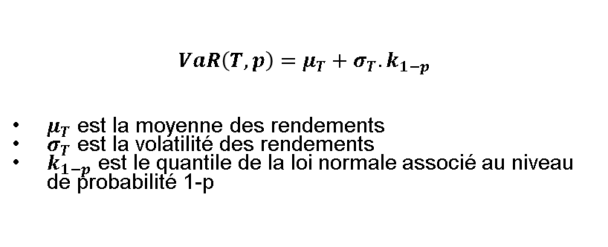
Les risques de marché
La Value At Risk (VaR), formules
VaR paramétrique
$$VaR\left(T, p\right)=μ_{T}+σ_{T}.k_{1−p}$$
$μ_{T}$ est la moyenne des rendements
$σ_{T}$ est la volatilité des rendements
$k_{1−p}$ est le quantile de la loi normale associé au niveau de probabilité 1-p
La VaR paramétrique utilise la distribution normale pour estimer la perte potentielle en fonction de l'espérance conditionnelle des rendements et de la volatilité

Slide 109
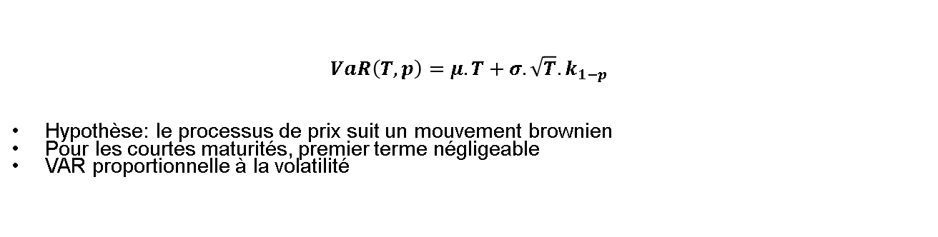
Les risques de marché
La Value At Risk (VaR), formules
VaR paramétrique
$$VaR\left(T, p\right)=μ.T+σ.\sqrt{T}.k_{1−p}$$
Hypothèse: le processus de prix suit un mouvement brownien
Pour les courtes maturités, premier terme négligeable
VAR proportionnelle à la volatilité

Slide 110
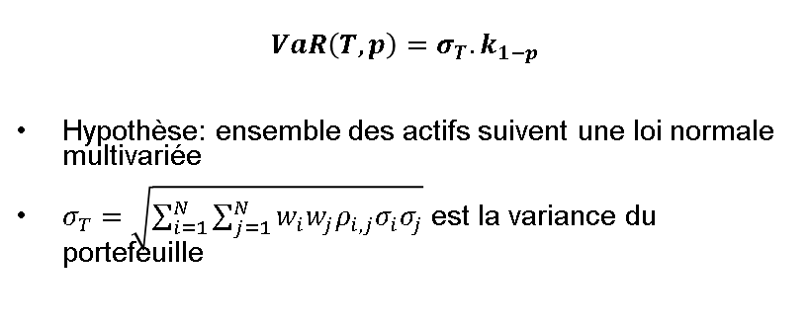
Les risques de marché
La Value At Risk (VaR), formules
VaR paramétrique sur un portefeuille
$$VaR\left(T, p\right)=σ_{T}.k_{1−p}$$
Hypothèse: ensemble des actifs suivent une loi normale multivariée
$σ_{T}=\sqrt{\sum_{i=1}^{N}{\sum_{j=1}^{N}{w_{i}w_{j}ρ_{i,j}σ_{i}σ_{j}}}}$ est la variance du portefeuille
Les rendements suivent une loi normale
Covariance et correlation constante entre les actifs du portefeuiille
Difficile à mettre en place avec des payoffs non linéaire (options)

Slide 111
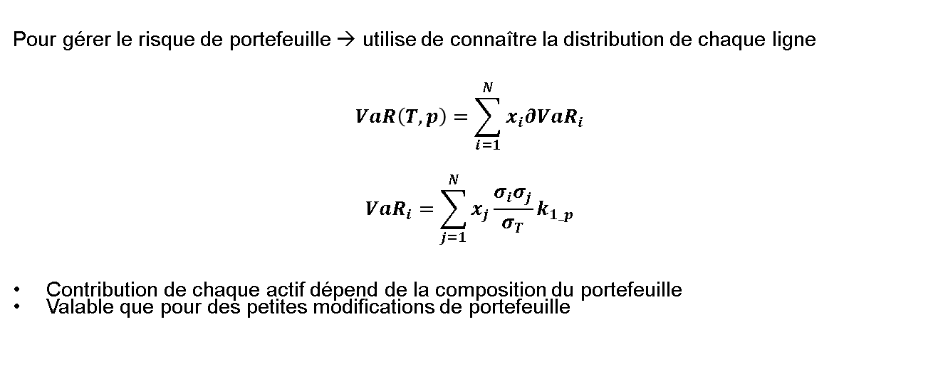
Les risques de marché
La Value At Risk (VaR), formules
VaR paramétrique sur un portefeuille
Pour gérer le risque de portefeuille → utilise de connaître la distribution de chaque ligne
$$VaR\left(T, p\right)=\sum_{i=1}^{N}{x_{i}∂VaR_{i}}$$
$$VaR_{i}=\sum_{j=1}^{N}{x_{j}\frac{σ_{i}σ_{j}}{σ_{T}}k_{1_p}}$$
Contribution de chaque actif dépend de la composition du portefeuille
Valable que pour des petites modifications de portefeuille

Slide 112
Les risques de marché
La Value At Risk (VaR)
MÉTHODES COURANTES DE CALCUL
VaR Paramétrique
VaR Historique
VaR Monte Carlo

Slide 113
Les risques de marché
La Value At Risk (VaR), formules
VaR historique
VaR = Perte historique au niveau de confiance souhaitée
Où la perte historique au niveau de confiance souhaité est sélectionnée à partir des rendements historiques.
La VaR historique utilise les pertes historiques pour estimer la perte potentielle à un certain niveau de confiance

Slide 114
Les risques de marché
La Value At Risk (VaR)
MÉTHODES COURANTES DE CALCUL
VaR Paramétrique
VaR Historique
VaR Monte Carlo

Slide 115
Les risques de marché
La Value At Risk (VaR), formules
VaR Monte Carlo
VaR = Quantile_{Confiance}​(Distribution des Valeurs Simulées)
Où la distribution des valeurs simulées est générée à l'aide de simulations Monte Carlo.
La VaR Monte Carlo simule différents scénarios de marché pour estimer la perte potentielle à un certain niveau de confiance

Slide 116



Les risques de marché
La Value At Risk (VaR), limites
Prévisions basées sur l'histoire
La VaR historique peut ne pas anticiper les événements extrêmes qui n'ont pas encore eu lieu.
Assumptions
statiques
Hypothèse de distribution normale des rendements, ce qui peut ne pas être le cas dans des conditions de marché exceptionnelles.
Absence de
corrélation
Peut sous-estimer le risque si elle ne tient pas compte des corrélations entre différents actifs
Impossible de modéliser les risques de marché les plus violents.
Les événements extrêmes sont statistiquement trop peu représentés.
Notes:
Impossible de modéliser les risques de marché les plus violents. Les événements se situant dans la queue de la distribution, là où les pertes sont les plus fortes, sont statistiquement trop peu représentés.

Slide 117
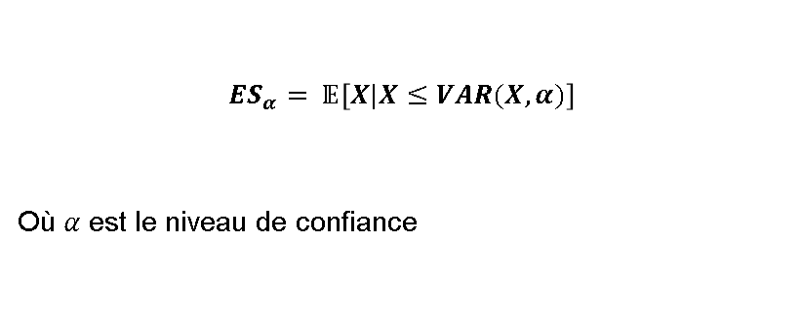
Les risques de marché
La Value At Risk (VaR), l’Expected Shortfall
Variance Conditionnelle (Expected Shortfall – ES)
$$ES_{α}= 𝔼\left[X|X≤VAR(X,α)\right]$$
Où $α$ est le niveau de confiance
L'Expected Shortfall (ES) est une mesure de la perte moyenne conditionnelle dépassant la VaR à un certain niveau de confiance

Slide 118
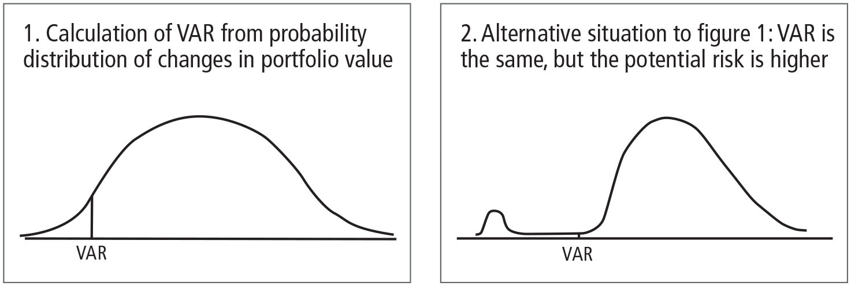
Les risques de marché
La Value At Risk (VaR), l’Expected Shortfall

Slide 119
Les risques de marché
Quel est l'impact d'un niveau de confiance plus élevé sur la VaR ?
a) Elle diminue
b) Elle augmente
c) Aucun impact

Slide 120
La volatilité
05

Slide 121


LA volatilité
Présentation
Mesure la variabilité des prix des actifs financiers sur une période donnée.
Une compréhension approfondie de cette notion est cruciale pour anticiper les mouvements du marché, évaluer les risques et prendre des décisions.
Les mouvements du marché sont déclenchés par divers facteurs (événements économiques majeurs, annonces d'entreprises)
Comprendre ces causes permet de connaître les principales forces derrière les fluctuations du marché.

Slide 122


LA volatilité
Présentation
Deux formes principales : historique et implicite.
La volatilité historique se base sur l'analyse des données passées, tandis que la volatilité implicite utilise les prix des options pour projeter la volatilité future
La volatilité n'est pas simplement synonyme de risque; elle présente également des opportunités.
Les investisseurs avertis peuvent utiliser ces fluctuations pour prendre des positions avantageuses.

Slide 123
LA volatilité
Présentation
Pour évaluer la volatilité, des indices tels que le VIX aux États-Unis servent de baromètres essentiels.
Offrent une perspective quantifiable de la volatilité, permettant aux investisseurs de prendre des décisions éclairées.
La gestion de la volatilité est une compétence clé pour les investisseurs.
Utilisation d’options, qui permettent d'atténuer les risques et de protéger les portefeuilles pendant des périodes de volatilité accrue.

Slide 124
LA volatilité
Focus sur la volatilité implicite
Mesure de la volatilité future anticipée par les participants au marché.
La volatilité implicite est dérivée des prix des options.
Exprime les attentes du marché concernant la future fluctuation des prix d'un actif financier.
Calculée à l'aide des modèles d'évaluation des options.
Prise en compte plusieurs facteurs:
prix de l'option
prix actuel de l'actif sous-jacent
temps restant avant l'expiration de l'option
le taux d'intérêt sans risque

Slide 125

LA volatilité
Focus sur la volatilité implicite
Les options donnent aux investisseurs le droit, mais non l'obligation, d'acheter ou de vendre un actif à un prix prédéfini avant une date d'expiration.
Sensibilité des options aux variations de volatilité.
Une volatilité implicite plus élevée se traduit par des primes d'option plus élevées.
Une volatilité implicite élevée:
anticipation de mouvements importants des prix dans le futur
indique souvent une période d'incertitude ou d'événements économiques majeurs
À l'inverse, une volatilité implicite plus basse pourrait signaler une période de stabilité attendue sur les marchés.

Slide 126
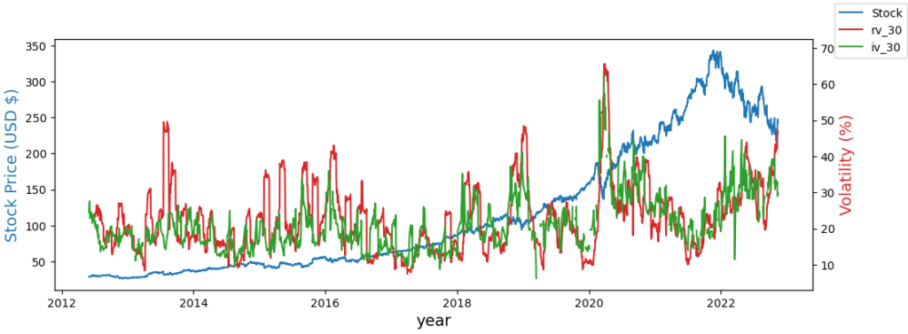
LA volatilité
Focus sur la volatilité implicite
Notes:
Bien qu'elles soient liées, la volatilité implicite et la volatilité historique peuvent différer. La volatilité implicite capture les anticipations du marché, tandis que la volatilité historique reflète les mouvements réels passés des prix. Les investisseurs comparent souvent ces deux mesures pour évaluer la valorisation des options.

Slide 127


LA volatilité
Focus sur la volatilité implicite
Peut également servir d'indicateur de sentiment du marché.
Une augmentation soudaine de la volatilité implicite => réévaluation rapide des risques par les investisseurs.
Ajuster leurs positions et gérer le risque.
Les investisseurs utilisent la volatilité implicite pour élaborer des stratégies.
Une volatilité implicite élevée => stratégies de protection
Une volatilité implicite basse peut encourager des stratégies de vente d'options.

Slide 128
LA volatilité
Focus sur la volatilité implicite
Offre un aperçu unique des anticipations du marché.
Outil puissant pour évaluer le sentiment du marché, gérer le risque et élaborer des stratégies d'investissement.
Reconnaître ses limites et de l'incorporer judicieusement dans le processus de prise de décision.

Slide 129

LA volatilité
Question
Pourquoi la volatilité est-elle importante pour les investisseurs?
Elle n'a pas d'impact significatif sur les décisions d'investissement.
Elle permet d'anticiper les mouvements du marché et offre des opportunités d'investissement.
Elle est principalement utile pour les investisseurs à court terme.

Slide 130
LA volatilité
Question
Comment les investisseurs peuvent-ils gérer la volatilité de manière proactive?
En ignorant les fluctuations du marché.
En utilisant des techniques de gestion des risques, y compris des instruments financiers tels que les options.
En évitant complètement les marchés volatils.

Slide 131
LA volatilité
Question
Pourquoi les investisseurs pourraient-ils considérer la volatilité comme une opportunité?
Parce que la volatilité ne présente jamais d'opportunités.
Car elle crée des mouvements de marché prévisibles.
Elle peut permettre aux investisseurs de prendre des positions avantageuses lorsque les prix sont volatiles.

Slide 132
LA volatilité
Présentation
COURS ABDEL SUR LE TRADING DE VOL

